Slide 1


CURSO DE MATLAB DO BÁSICO AO AVANÇADO
UNIVERSIDADE FEDERAL DO PIAUÍ (UFPI)
CURSO DE ENGENHARIA ELÉTRICA
LIGA ACADÊMICA DE SISTEMAS INTELIGENTES (LASI)

Slide 2

AULA 5: Vetores
UNIVERSIDADE FEDERAL DO PIAUÍ (UFPI)
CURSO DE ENGENHARIA ELÉTRICA
LIGA ACADÊMICA DE SISTEMAS INTELIGENTES (LASI)
CURSO: MATLAB DO BÁSICO AO AVANÇADO
Membro ligante: Mateus Norberto

Slide 3
Conteúdos da Aula
Declarar vetores;
Acessar elementos de um vetor;
Concatenar vetores;
Alterar ou eliminar elementos de um vetor;
Operações;
Funções Úteis.

Slide 4
Declarando vetores no MATLAB
Para declarar vetores se utiliza os colchetes com ou sem vírgulas entre os elementos.
Exemplo:
Vetor = (3,5,7)
Vetor_Matlab = [3, 5, 7] ou Vetor_Matlab = [3 5 7]

Slide 5
Outras formas de declarar vetores
Vetor = valor_inicial : valor_final
Gera um vetor que vai de valor_inicial até valor_final com um incremento igual a 1.
Vetor = valor_inicial : incremento : valor_final
Gera um vetor que vai de valor_inicial até valor_final com um incremento que pode ser determinado.

Slide 6
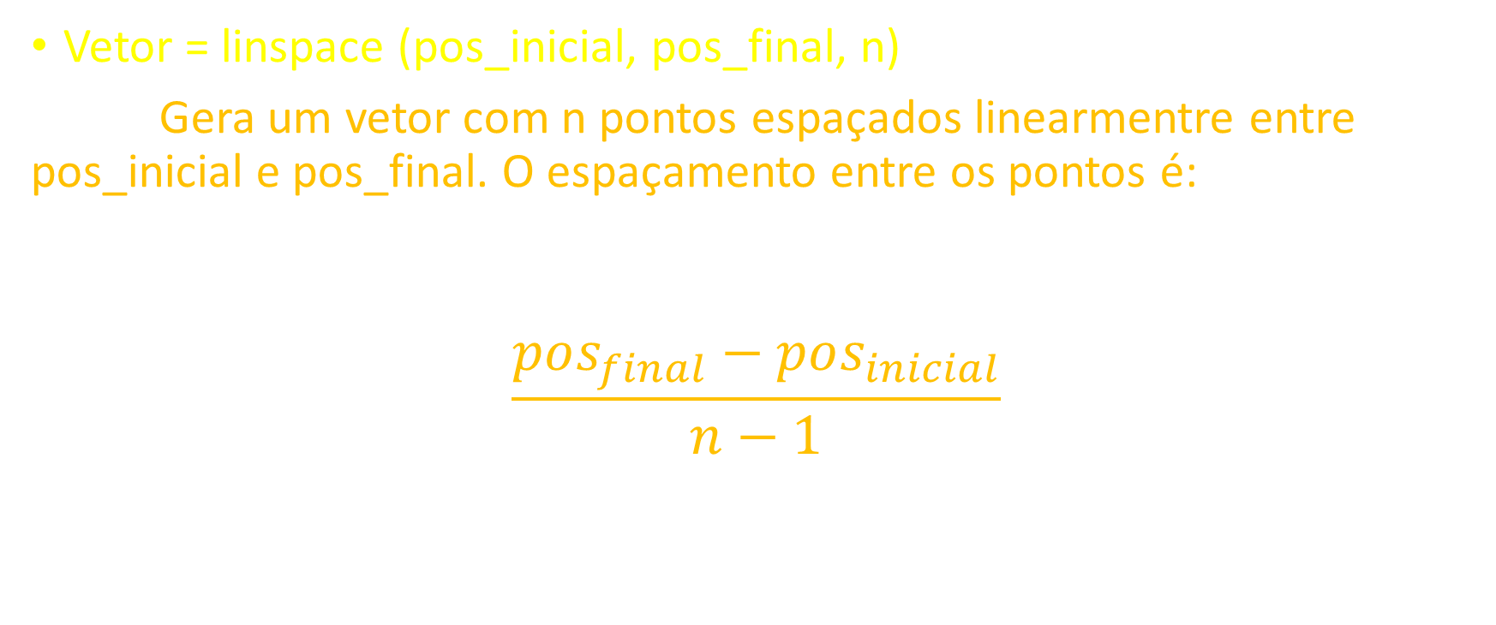
Outras formas de declarar vetores
Vetor = linspace (pos_inicial, pos_final, n)
Gera um vetor com n pontos espaçados linearmentre entre pos_inicial e pos_final. O espaçamento entre os pontos é:
$$\frac{pos_{final}−pos_{inicial}}{n−1}$$

Slide 7
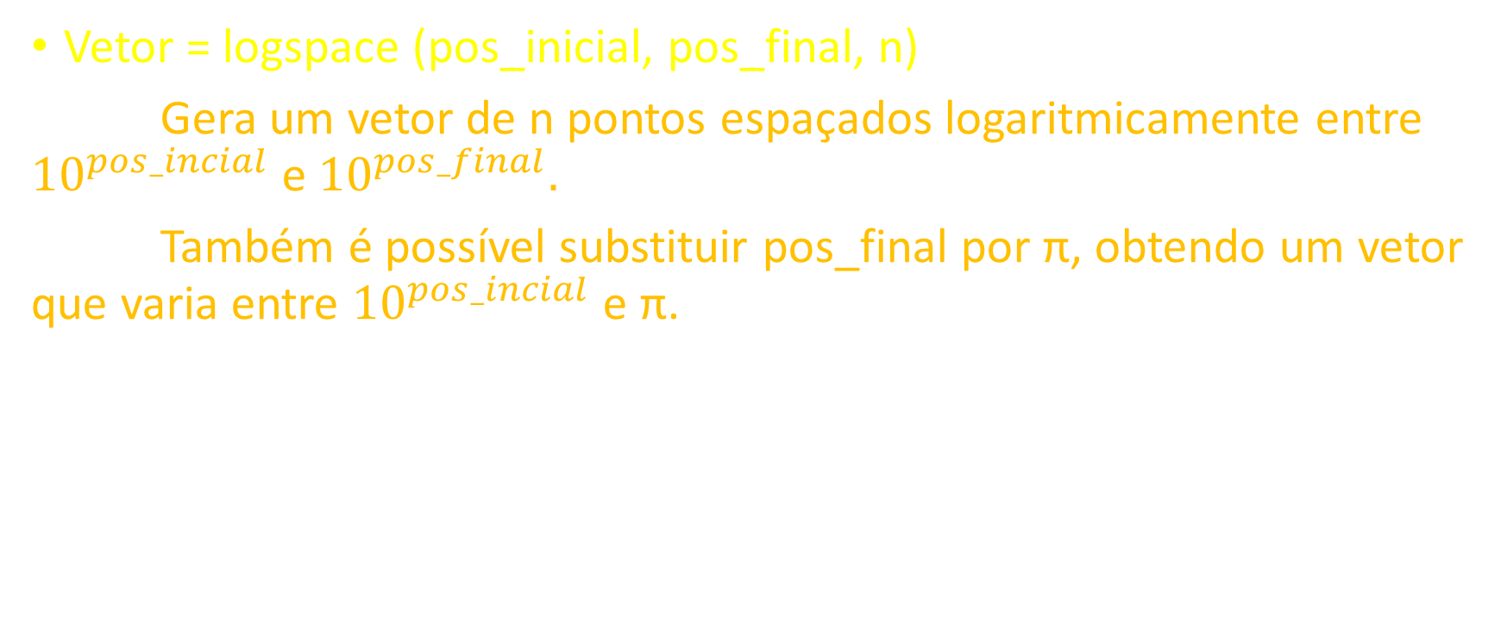
Outras formas de declarar vetores
Vetor = logspace (pos_inicial, pos_final, n)
Gera um vetor de n pontos espaçados logaritmicamente entre ${10}^{pos_incial}$ e ${10}^{pos_final}.$
Também é possível substituir pos_final por π, obtendo um vetor que varia entre ${10}^{pos_incial}$ e π.

Slide 8
Acessar elementos do vetor
Para acessar um elemento em um vetor é necessário indicar o index desse elemento entre parêntesis. Exemplo:
Vetor (p)
O index inicial é 1.

Slide 9
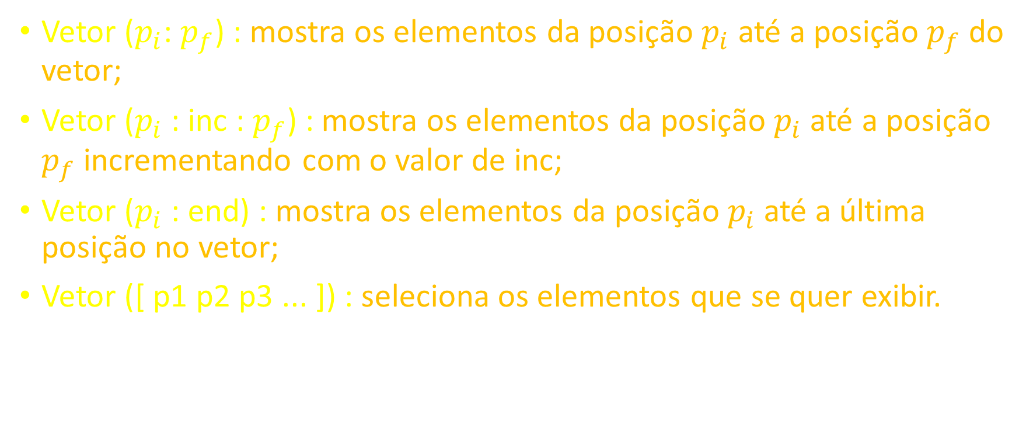
Acessar elementos do vetor
Vetor ($p_{i}$: $p_{f}$) : mostra os elementos da posição $p_{i}$ até a posição $p_{f}$ do vetor;
Vetor ($p_{i}$: inc : $p_{f}$) : mostra os elementos da posição $p_{i}$ até a posição $p_{f}$ incrementando com o valor de inc;
Vetor ($p_{i}$: end) : mostra os elementos da posição $p_{i}$ até a última posição no vetor;
Vetor ([ p1 p2 p3 ... ]) : seleciona os elementos que se quer exibir.

Slide 10
Concatenar vetores e alterar ou eliminar elementos do vetor
Concatenar vetores:
Concatenar = [ vetor1 vetor2 ]
Alterar um elemento:
Vetor(p) = novo_valor
Eliminar um elemento:
Vetor(p) = []

Slide 11
Operações entre vetor e escalar
Operação | Forma no MATLAB
Adição | V + e
Subtração | V - e
Multiplicação | V * e
Divisão | V / e
Exponenciação | V .^ e

Slide 12
Operações entre vetores
Operação | Forma no MATLAB
Adição | V1 + V2
Subtração | V1 – V2
Multiplicação | V1 .* V2
Divisão | V1 ./ V2
Exponenciação | V1 .^ V2

Slide 13
Funções
norm(V) => retorna o módulo do vetor;
length(V) => retorna o número de elementos do vetor V;
sum(V) => retorna a soma dos elementos do vetor V;
prod(V) => retorna o produto dos elementos do vetor V;
mean(V) => retorna a média dos elementos do vetor V.

Slide 14
Funções
min(V) => retorna o menor dos elementos do vetor V;
max(V) => retorna o maior dos elementos do vetor V;
dot(V1, V2) => retorna o produto escalar dos vetores V1 e V2;
cross(V1, V2) => retorna o produto vetorial dos vetores tridimensionais V1 e V2.

Slide 15

OFERECIMENTO:

